Slide 1
Tata Kelola & Manajemen Layanan TI
Titien S. Sukamto
Referensi:
1. Ernest Brewster, dkk. IT Service Management 2nd Ed. 2012
2. ITIL Best Management Practice. 2011.

Slide 2
Konsep Manajemen Layanan TI

Slide 3
What is Service
Service/ Layanan berarti mengantarkan nilai kepada konsumen dengan memberikan sejumlah fasilitas terhadap outcome yang ingin dicapai oleh konsumen, tanpa membebani biaya dan risiko tertentu ~ ITIL.
Outcome merupakan alasan yang mendasari mengapa konsumen ingin membeli/ menggunakan “service” tersebut. Biasa juga disebut sebagai “business objectives”.
Notes:
Outcome merupakan alasan yang mendasari mengapa konsumen ingin membeli/ menggunakan layanan tersebut.

Slide 4
What is Service Management
Service Management merupakan seperangkat kemampuan organisasional khusus untuk menyediakan nilai bagi konsumen dalam bentuk layanan/ servis ~ ITIL
Kemampuan organisasional khusus, terdiri dari:
Proses, Aktivitas, Fungsi, serta Peran, yang digunakan oleh Service Provider dalam mengantarkan nilai kepada konsumen.
Kemampuan untuk menetapkan struktur organisasi, pengelolaan pengetahuan dan pemahaman mengenai bagaimana untuk memfasilitasi outcome demi penciptaan nilai

Slide 5
Service Management
Kemampuan organisasional khusus dalam Service Management:
Proses : seperangkat aktivitas terstruktur yang dirancang untuk mencapai tujuan tertentu.
Fungsi : Fungsi merupakan sebuah tim/ kelompok yang berisi orang, sumberdaya, dan alat, yang digunakan untuk menjalankan proses
Peran : Seperangkat tanggungjawab, aktivitas dan otoritas yang diberikan kepada tim/ individu dalam sebuah proses.

Slide 6
Service Management
Service Management dapat membantu Service Provider, untuk :
Memahami layanan yang mereka sediakan dari perspektif konsumen dan provider
Menjamin bahwa layanan benar-benar memfasilitasi outcome yang diinginkan konsumen
Memahami nilai dan kepentingan layanan terhadap konsumen
Memahami dan mengelola semua biaya dan risiko terkait penyediaan layanan

Slide 7
IT Service Management
IT Service Management (ITSM) merupakan implementasi dan manajemen dari kualitas layanan TI untuk memenuhi kebutuhan bisnis. Dijalankan oleh IT Service Provider, melalui kolaborasi antara orang, proses, dan teknologi informasi.

Slide 8
IT Governance vs IT Service Management
IT Governance
ITSM
Fokus pada hal-hal yang bersifat strategis/ jangka panjang
Tugas dan elemen wewenang spesifiki dan tidak dapat diserahkan pada eksternal organisasi
Fokus pada “operational excellence” dari fungsi-fungsi layanan TI, efisiensi dan efektivitas dari penyediaan layanan TI internal, serta pada manajemen layanan operasional TI saat ini
Tugas dan elemen wewenang dapat diserahkan pada eksternal organisasi

Slide 9
ITIL Framework

Slide 10
ITIL Framework
Information Technology Infrastructure Library (ITIL) merupakan salah satu Best Practice Framework dalam ITSM.
Solusi penerapan ITSM berbasis ITIL telah secara sukse diterapkan di berbagai jenis sektor industri selama lebih dari 20 tahun, dan masing terus dikembangkan hingga sekarang.
Komponen ITIL :
ITIL Core : berisi panduan best practice yang dapat diterapkan untuk semua tipe organisasi yang menyediakan layanan TI untuk bisnis.
ITIL Complementary Guidance : berisi panduan untuk tipe/ sektor organisasi tertentu.

Slide 11
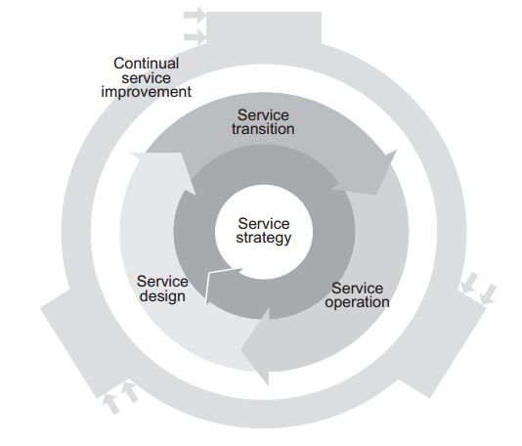
The ITIL Core
Service Lifecycle merupakan pendekatan ITSM yang mengedepankan koordinasi serta pengelolaan antara, fungsi, proses dan sistem, yang penting bagi layanan TI.
The Service Lifecycle
The Cabinet Office ITIL Service Strategy

Slide 12
Service Lifecycle
Service Lifecycle dideskripsikan ke dalam 5 tahapan yang saling berurutan/ bertahap:
Service Strategy : mencakup definisi dan analisis awal layanan TI dari kebutuhan bisnis
Service Design : perancangan layanan TI berdasarkan penentuan kebutuhan
Service Transition : mencakup migrasi/ perpindahan dari design to real-live
Service Operation : mencakup tahapan sert aktivitias pelaksanaan layanan TI
Continual Service Improvement : evaluasi dan peningkatan layanan TI

Slide 13
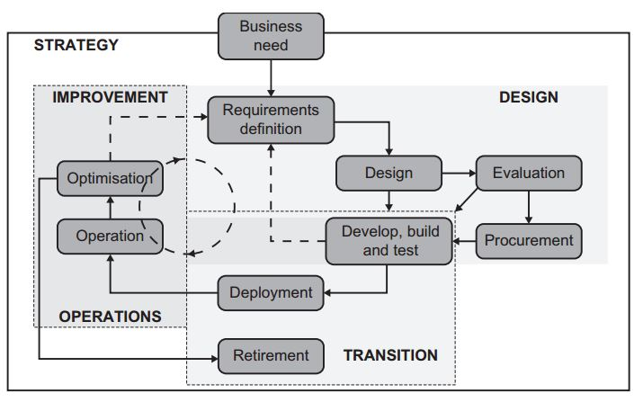
Key Activities of Service Lifecycle
The Service Lifecycle Activites
Brewster, dkk. 2012.

Slide 14
IT Service Lifecycle 26 Process

Slide 15
Service Strategy
Tujuan proses pada fase ini adalah
Mendefinisikan perspektif, posisi, rencana dan pola yang diperlukan service provider untuk memenuhi outcome bisnis organisasi
Cakupan Proses Layanan TI dalam Fase ini adalah:
Strategy Management for IT Services
Demand Management
Financial Management
Service Portfolio Management
Business Relationship Management

Slide 16
Service Design
Tujuan proses pada fase ini adalah
Untuk merancang layanan TI bersamaan dengan bentuk pengelolaan praktik, proses, serta kebijakan TI, untuk merealisasikan strategi
Memfasilitasi layanan TI tersebut, untuk menjamin kualitas penyampaian layanan, kepuasan konsumen, serta efisiensi biaya.
Proses dalam fase ini
6. Design Coordination | 10. Availability Management
7. Service catalogue Management | 11. Capacity Management
8. Service Level Management | 12. IT Service Continuity Management
9. Supplier management | 13. Information Security Management

Slide 17
Service Transition
Tujuan proses pada fase ini adalah
Untuk menjamin bahwa jenis layanan baik itu yang baru, yang dimodifikasi, ataupun yang dihapuskan, dapat memenuhi harapan bisnis, seperti yang didokumentasikan dalam fase Service Strategy dan Service Design
Proses yang ada dalam fase ini:
14. Transition Planning & Support | 18. Service Validation & Testing
15. Change Management | 19. Change Evaluation
16. Service Asset & Configuration Management | 20. Knowledge Management
17. Release & Deployment Management

Slide 18
Service Operation
Tujuan proses pada fase ini adalah
Untuk mengkoordinasikan serta menjalankan aktivitas dan proses yang dibutuhkan untuk mengantarkan dan mengelola layanan sesuai dengan apa yang dijanjikan kepada user dan konsumen.
Fase ini juga bertanggungjawab untuk “ongoing management” bagi teknologi yang sedang digunakan untuk mengantarkan dan mendukung layanan
Proses yang ada pada fase ini:
21. Event Management | 24. Request Fulfillment
22. Incident Management | 25. Access Management
23. Problem Management

Slide 19
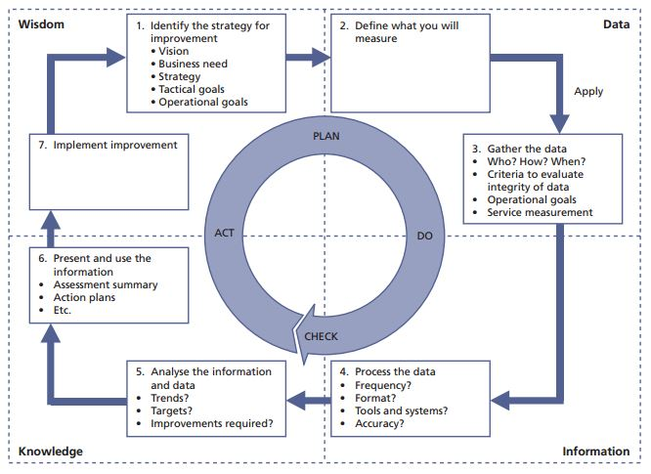
Continual Service Improvement
Tujuan fase ini adalah untuk menyelaraskan antara Layanan TI dengan perubahan pada kebutuhan bisnis, dengan mengidentifikasi dan menerapkan peningkatan pada layanan TI yang mendukung proses bisnis

Slide 20
Thanks... ☺ Any Question?

